Slide 1

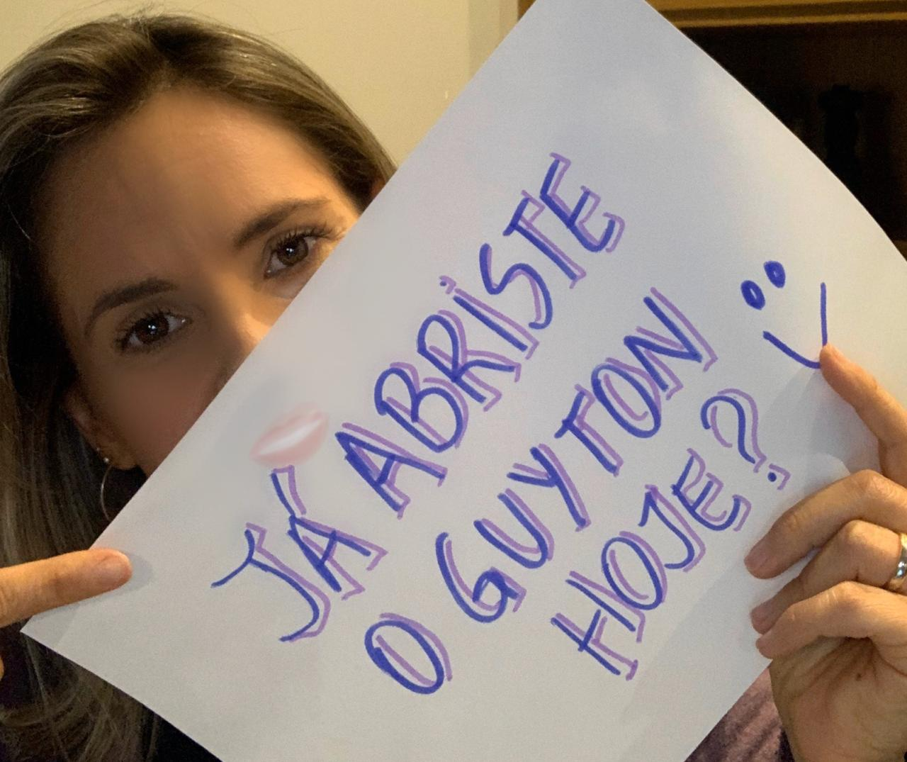
RESPIRA E NÃO PIRA
OBJETO DE APRENDIZAGEM DO SISTEMA RESPIRATÓRIO

Slide 2
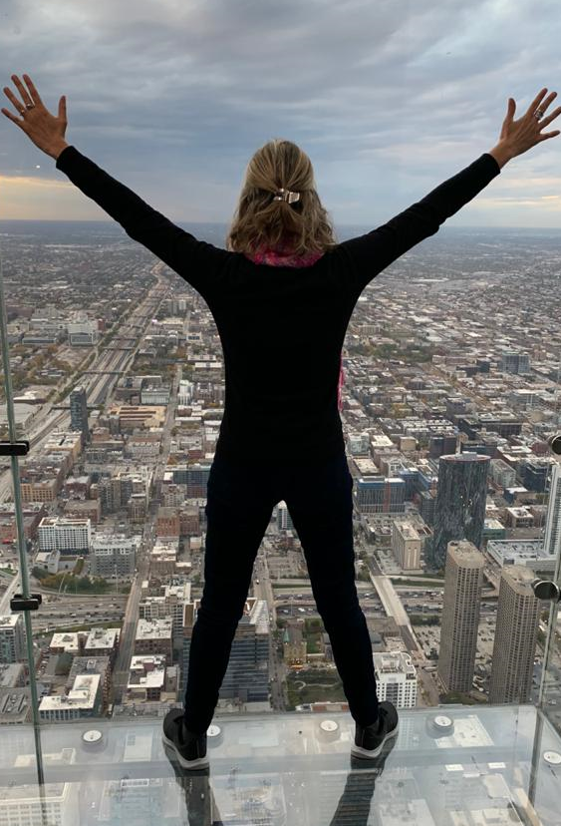
Qual o nome dessa estrutura esquemática?
Responda:
Essa representação de sistema respiratório corresponde ao sistema respiratório... (marque um X):
Qual o nome dessa estrutura esquemática?
( ) Superior ( ) Inferior
Qual o nome dessa estrutura esquemática?
Qual o nome dessa estrutura esquemática?
Agora escreva o nome das estruturas esquemáticas indicadas na figura!

Slide 3
Comparando as duas figuras lado a lado, você diria que (grife em amarelo a resposta certa em todas as questões):
1- A letra A representa a inspiração/expiração.
2- A letra B representa a inspiração/expiração.
3- Quando ocorre a respiração, sabemos que há modificação do diâmetro ântero-posterior e também do diâmetro vertical. No entanto, na figura, podemos apenas observar a mudança do diâmetro: ântero-posterior/vertical.
A
B
Complete as lacunas (grife em amarelo a resposta certa):
Na inspiração, o diafragma _____________(relaxa/contrai), o que ____________ (aumenta/diminui) o diâmetro _____________(vertical/ântero-posterior/ vertical e ântero-posterior) da caixa torácica.

Slide 4
Utilizando-se das flechas abaixo, indique na figura como ocorre o processo de hematose de acordo com as pressões e difusão dos gases!
ALVÉOLO
PO2= 100mmHg
PCO2= 40mmHg
O2
CO2
O2
PO2= 40mmHg
PCO2= 46mmHg
CO2
CAPILAR ALVEOLAR

Slide 5
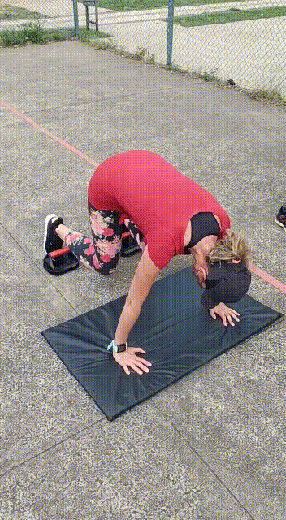
Olhe o vídeo e responda:
Como ocorre a regulação da respiração? Marque a ordem correta de eventos (grife em amarelo):
a) Receptores sensoriais enviam sinal para o centro respiratório e, a partir disto, este centro envia potencial de ação para os músculos respiratórios alterarem a respiração.
b) Neurônios eferentes enviam sinal para os músculos respiratórios alterarem a respiração e o centro respiratório nem participa destas ações.
c) Músculos respiratórios enviam sinal para o centro respiratório e, a partir disto, este centro envia potencial de ação para os receptores sensoriais alterarem a respiração.
d) Centro respiratório envia sinal para o receptor sensorial e, a partir disto, o receptor sensorial envia potencial de ação para os músculos respiratórios alterarem a respiração.
e) Nenhuma das alternativas.

Slide 6
Agora que assististe meu vídeo fazendo exercício, responda qual ou quais receptores atuaram avisando meu centro respiratório que eu precisava aumentar a minha respiração, colocando flechas de aferência ou eferência (que podem ser repetidas) e montando a ordem correta de acontecimentos com as peças do quebra cabeça:
CENTRO (Bulbar) INSPIRATÓRIO
DIAFRAGMA
Receptores Musculares e Articulares
Quimioceptores Periféricos
O2, H⁺, CO2
Receptores Pulmonares de Estiramento
Quimioceptores Centrais
Receptores de irritação
H+
CENTRO APNÊUSTICO
CENTRO PNEUMOTÁXICO
Legenda:
→Aferência (neurônio sensorial)
→ Eferência (neurônio motor)

Slide 7
Autoria:
Elaborado por: Alex Guimarães
Eduardo Berna
Sob orientação de: Dra. Lucila Gutierrez
Dra Marilene Porawski

